Slide 1
Prisudzovací sklad
Mgr. Kristína Vargová

Slide 2
PODMET
na podmet sa pýtame: KTO? ČO?
je vždy v NOMINATÍVE
je to pôvodca deja - vykonáva činnosť alebo má nejakú vlastnosť
väčšinou je to podstatné meno, ale nie vždy (aj prídavné meno, neurčitok, zámeno, číslovka)
Mamka uvarila výborný obed.

Slide 3
PODMET
delíme na:
vyjadrený – je priamo napísaný / pomenovaný
nevyjadrený – je vo vete prítomný, ale nie je priamo napísaný / pomenovaný – píšeme ho pred vetu do zátvorky, napr. (Ty) Nesmieš to spraviť!

Slide 4
PRÍSUDOK
je hlavný vetný člen, ktorý vyjadruje dej, činnosť, stav alebo vlastnosť podmetu.
vyjadruje činnosť, ktorú vykonáva podmet, vlastnosť, ktorej nositeľom je podmet alebo stav, v ktorom podmet je
otázky: Čo robí podmet? Čo sa s ním deje? Akú má vlastnosť?
Študenti vypracovali projekt.

Slide 5
PRÍSUDOK
delíme na:
slovesný – vyjadruje sa určitým slovesným tvarom:
vyjadrený plnovýznamovým slovesom, napr. Brat číta detektívku.
vyjadrený pomocným slovesom + plnovýznamovým slovesom, napr. Na klzisku sa mohli korčuľovať aj dospelí.
2. slovesno-menný – vyjadruje sa slovesom BYŤ + podstatné meno, prídavné meno, zámeno, príslovka, číslovka, napr. Koláč je výborný. Otec bol učiteľ.

Slide 6
Prisudzovací sklad
vety sa skladajú z vetných členov
vetné členy spojením vytvárajú sklady
PODMET A PRÍSUDOK TVORIA PRISUDZOVACÍ SKLAD
veta, ktorá obsahuje len jeden prisudzovací sklad, sa nazýva jednoduchá

Slide 7
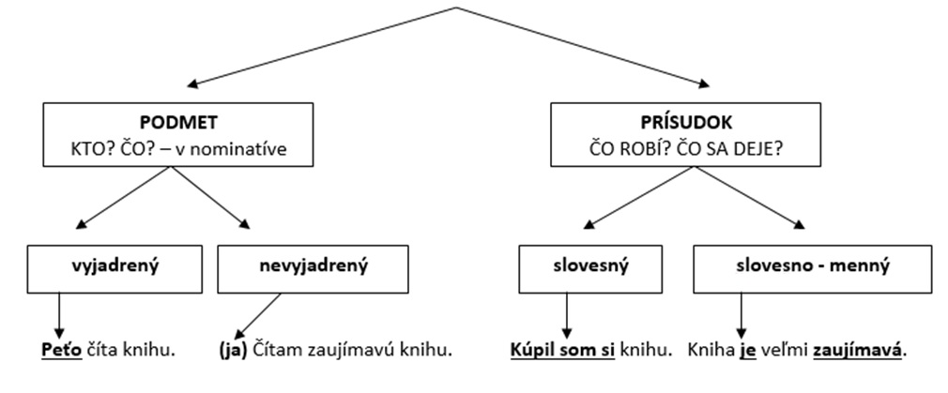
Prisudzovací sklad

Slide 8
ZHODA
podmet a prísudok sa zhodujú v osobe, čísle a rode
osoba, číslo a rod sú teda v podmete a prísudku rovnaké
medzi podmetom a prísudkom je ZHODA
napr. Sestra spieva. Sestra spievala.
NESPRÁVNE: Sestra spieval. Sestra spievaš. Sestra spievali. Sestra spievame.

Slide 9
Prisudzovací sklad (PsS)
Zelené lístie ticho šumelo.
Kto, čo šumelo? – lístie (vyj. podmet), Čo robilo lístie? – šumelo (prísudok slovesný)
Snehulienka zvolávala trpaslíkov domov.
Kto, čo zvolával? – Snehulienka (vyj. podmet), Čo robila Snehulienka? - zvolávala (prísudok slovesný)
podmet
prísudok
lístie
prisudzovací sklad
šumelo
PsS
podmet
prísudok
Snehulienka
prisudzovací sklad
zvolávala
PsS

Slide 10
Prisudzovací sklad (PsS)
(ON) Začal sa viac podobať na mamu.
Kto, čo sa začal podobať? – (ON) (nevyj. podmet), Čo robil ON? – začal sa podobať (prísudok slovesný)
(ONI) Prídu na budúci týždeň.
Kto, čo príde? – (ONI) (nevyj. podmet), Čo robia ONI? – prídu (prísudok slovesný)
podmet
prísudok
(ON)
prisudzovací sklad
začal sa podobať
PsS
podmet
prísudok
(ONI)
prisudzovací sklad
prídu
PsS

Slide 11
Prisudzovací sklad (PsS)
Jeho syn je úspešný spisovateľ.
Kto, čo je spisovateľ? – syn (podmet), Čo robí syn? – je spisovateľ (prísudok, slov.-menný)
(ON) Bol najstarší člen rodiny.
Kto, čo bol člen? – (ON) (nevyj. podmet), Čo robil ON? – bol člen (prísudok slov.-menný)
podmet
prísudok
syn
prisudzovací sklad
je spisovateľ
PsS
podmet
prísudok
(ON)
prisudzovací sklad
bol člen
PsS

Slide 12
Urč podmet a prísudok a vypíš prisudzovací sklad.
Počas hodiny mu zazvonil telefón.
Hlavný priniesol vysoký účet.
Bola veľmi smutná.
Traja z nich včera neprišli.
Všetci sme sa tešili z výhry.
Toto mi stále chutí.
Neprišiel načas do školy.

